Slide 1
DIY Kit – Smart Home
Eine Anleitung zum selber bauen

Slide 2

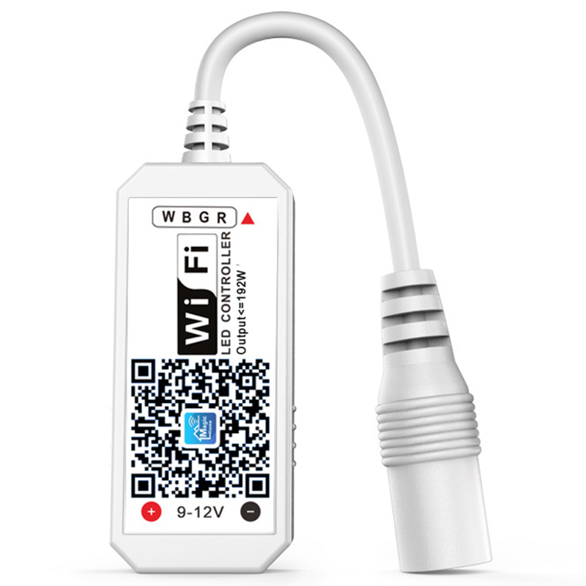


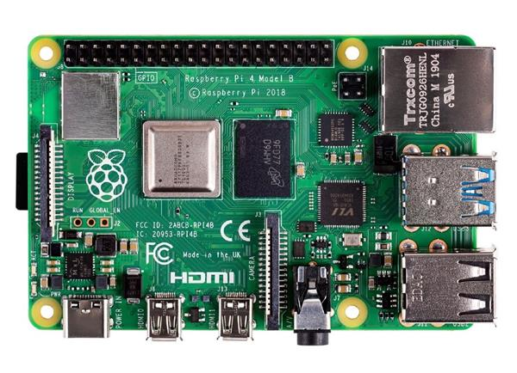

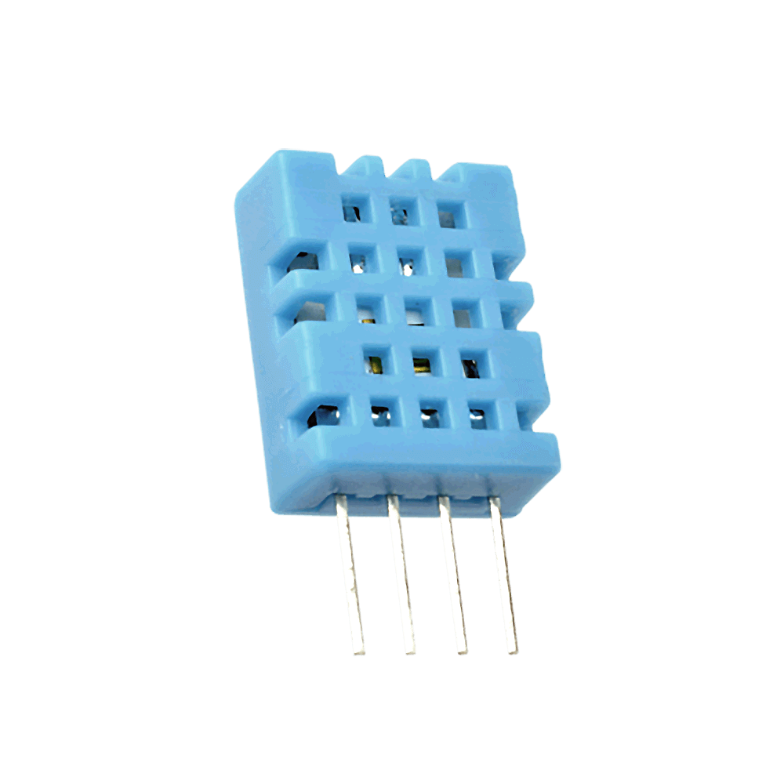
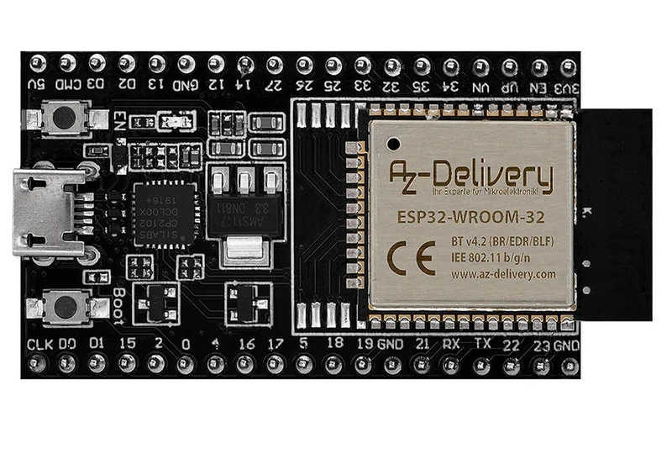


Übersicht
Des DIY-Kits

Slide 3
Übersicht verwendeter Komponenten
hardware
software
Kompnenten
Komponenten
Raspberry Pi Gen. 3
AzDelivery ESP32 Board
DHT 11 Temp/Hum Sensor
Magic Home LED Controller
RGBW LED Stripe
Netzteil für LED Controller
OpenHABian
Mosquitto
Raspberry Pi Imager
Visual Studio Code
Docker
InfluxDB + Grafana
Arduino IDE

Slide 4
Übersicht aller Schritte
1
Openhabian aufsetzen
7
Basic UI + IOS App einrichten
2
8
MQTT Broker aufsetzen
Automation Regeln erstellen
3
9
MQTT – Temp/Hum Sensor einrichten
Anwesende Personen erkennen
4
10
Binding – Magic Home LED Controller einrichten
Persistenz mit InfluxDB und Grafana
5
11
Openhab VS-Code einrichten
Tipps für weitere Funktionalitäten
6
Openhab Sitempas und Items einrichten

Slide 5
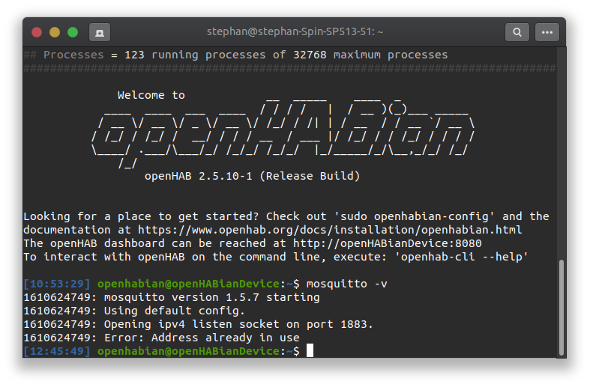
MQTT Broker aufsetzen
Voraussetzungen: OpenHABian aufgesetzt
Schritte
Verbinden per SSH mit dem Raspberry Pi, am Windows PC über Putty am MAC/Ubuntu über das Terminal
Verbindungsdaten: openhabian@IP_Adresse_des_Raspberry_Pi
Standard Passwort: openhabian
Im Terminal des Raspberry Pi folgendes ausführen:
sudo apt update
sudo apt install -y mosquitto mosquitto-clients
sudo systemctl enable mosquitto.service
Testen der Installation:
mosquitto -v
Hier gehts zur Doku

Slide 6

MQTT – Temp/Hum Sensor einrichten
Voraussetzungen: MQTT Broker aufgesetzt
Schritte
Installieren des Arduino IDE hier
Downloaden der beiden Libraries Async-MQTT-Client und AsyncTCP
Diese Libraries im Arduino IDE über Sketch > Include Library > Add . ZIP einfügen und dann im Library Ordner (/Arduino/libraries) von Name-master zu nur Name umbenenen
Sketch > Include Library > Manage Libraries nach DHT suchen und die DHT Library von Adafruit installieren
File> Preferences und https://dl.espressif.com/dl/package_esp32_index.json bei Additional Board Manager URLs eintragen und mit OK bestätigen (Beispiel)
Nach dem Schaltplan den DHT 11 mit dem ESP32 Board verbinden
Das ESP32 Board per USB-Kabel mit dem PC verbinden und im Arduino IDE das sketch öffnen (Beispiel)
Tools > Board und ESP32 Dev Module auswählen und die Einstellungen wie im Bild setzen
Die IP im Sketch anpassen an die des Raspberry Pis und dann auf "Hochladen" klicken. Wenn alles geklappt hat, sollte man im Monitor die Nachrichten an den MQTT Broker sehen
Hier gehts zur Doku

Slide 7
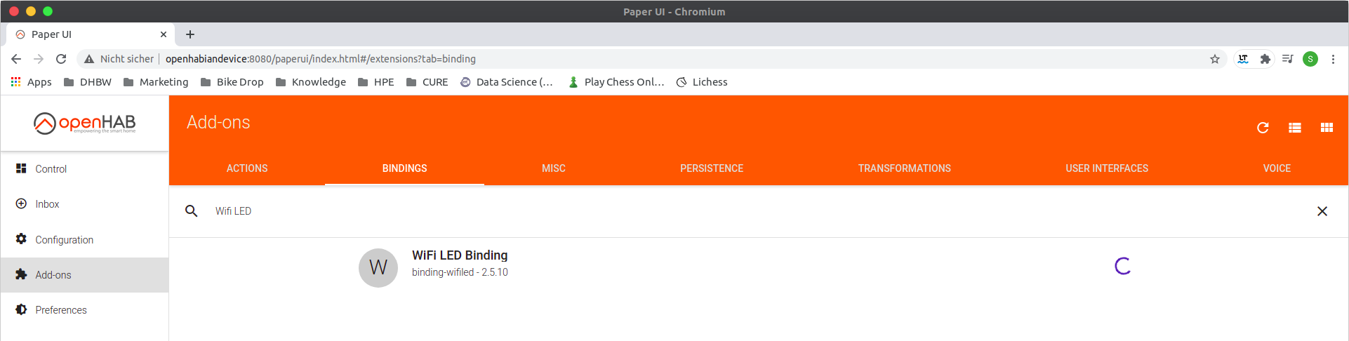
Binding – Magic Home LED Controller einrichten
Voraussetzungen: OpenHABian aufsetzen
Schritte
Link öffnen und das Paper UI öffnen, dort auf Add-ons > Bindings das WIFI LED Binding installieren
2. Den Magic Home LED Controller anschließen und per Magic Home App auf dem IPhone einrichten
Unter Inbox müsste jetzt die WiFi LED erscheinen, einfach mit dem Check bestätigen
Hier gehts zur Doku

Slide 8
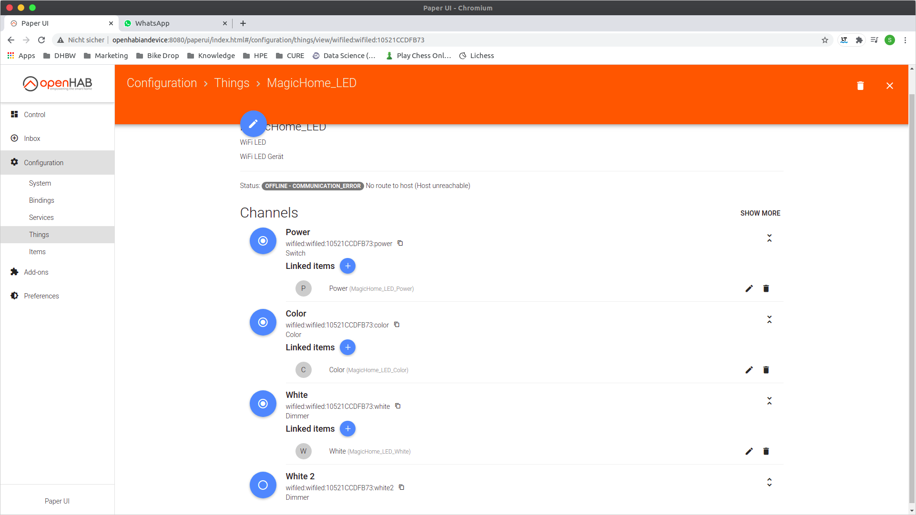
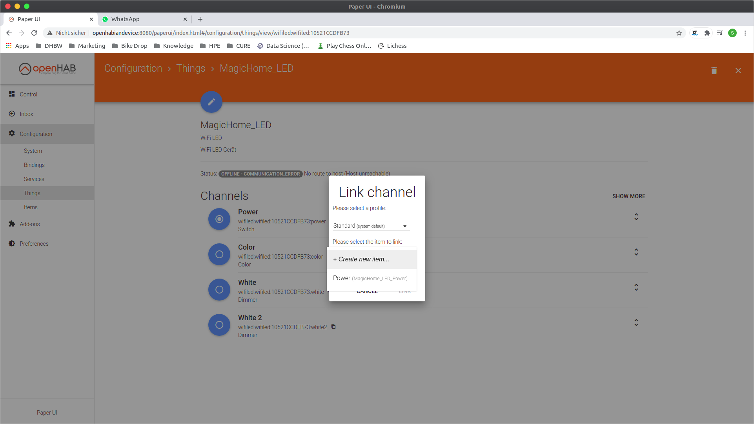
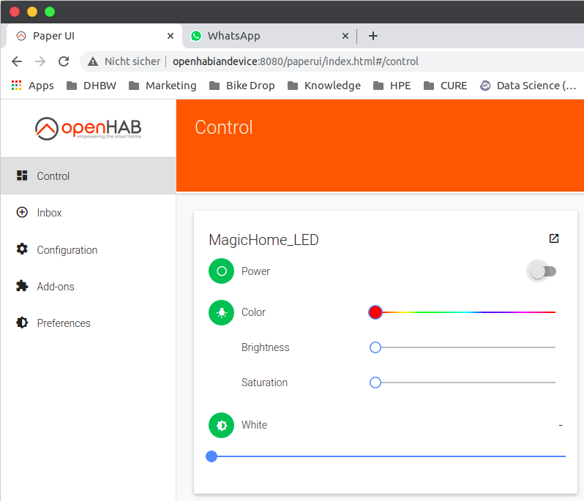
Binding – Magic Home LED Controller einrichten
Voraussetzungen: OpenHABian aufsetzen
Schritte
4. Configuration > Things den LED Controller auswählen und die einzelnen channels Items zuordnen
5. Unter Control sollte jetzt der LED Controller erscheinen und steuerbar sein:
Hier gehts zur Doku

Slide 9
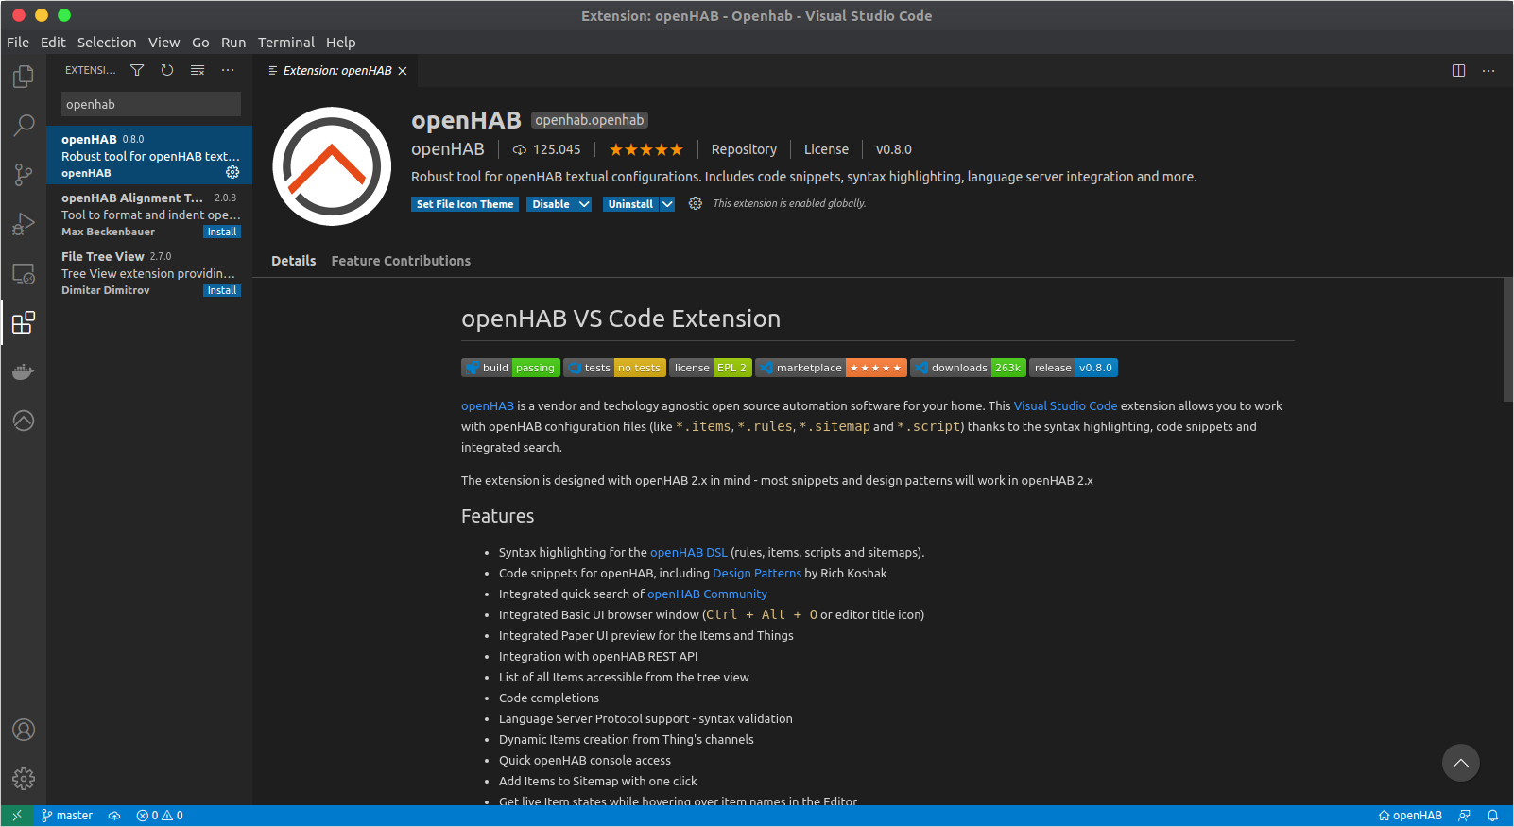
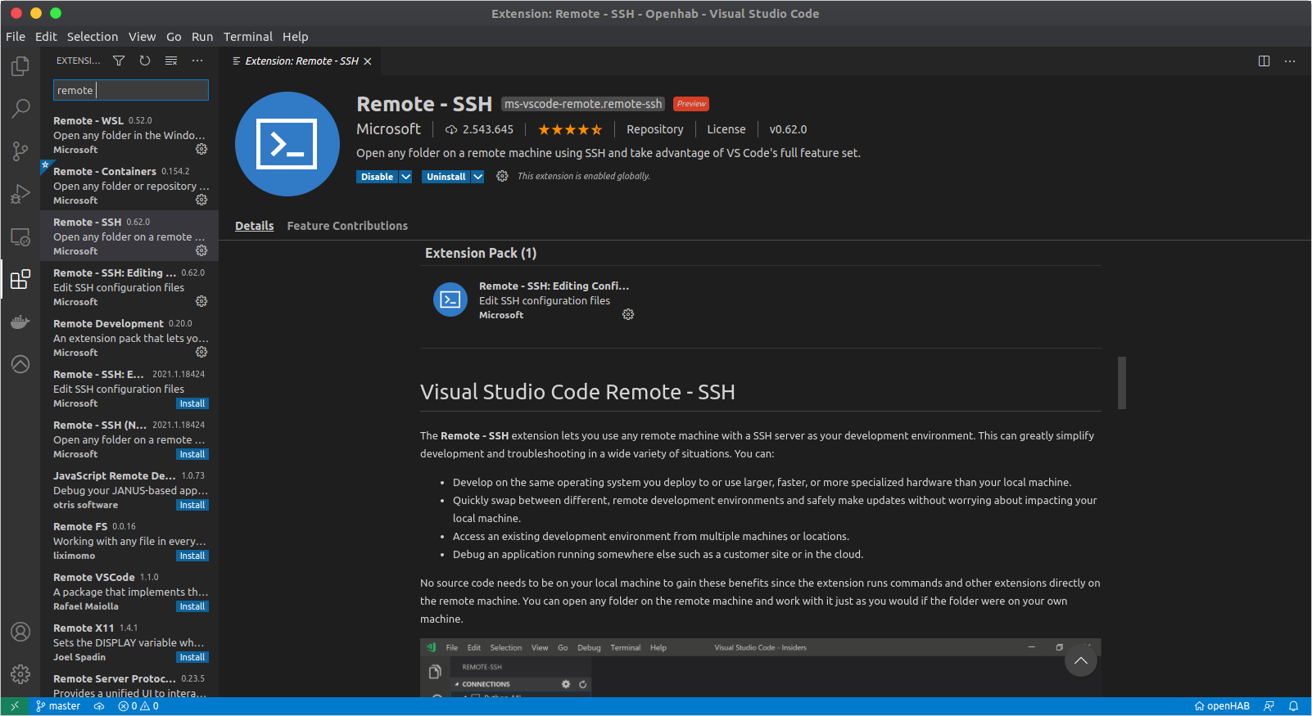
OpenHAB vs VS Code einrichten
Voraussetzungen: OpenHABian aufsetzen
Schritte
Hier VS Code installieren und einrichten auf dem PC
Openhab Erweiterung installieren bei VS Code:
Remote – SSH Erweiterung installieren bei VS Code:
Hier gehts zur Doku

Slide 10
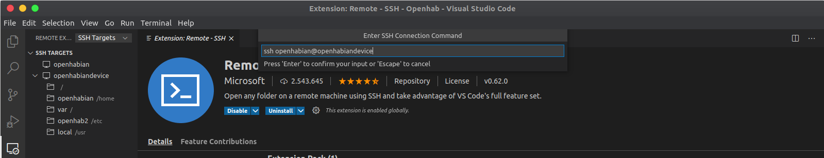
OpenHAB vs VS Code einrichten
Voraussetzungen: OpenHABian aufsetzen
Sdd
3434
Dfdf
SSH Verbindung von VS Code zum Raspberry Pi herstellen Remote Explorer (links im Fenster) > SSH Targets + und dann in das pop up ssh openhabian@IP_des_Raspberry_Pi eingeben und nach dem Bestätigen das Passwort eingeben:
Jetzt können und Remote Explorer einzelne Ordner des Raspberry Pis hinzugefügt werden. Am einfachsten ist es den Ordner "/" hinzuzufügen, weil das der root Ordner ist
Bei der ersten Verbindung erscheint unten rechts die Frage, ob wir die Openhab Erweiterung auf dem SSH Gerät aktivieren wollen. Diese bitte bestätigen
Schritte
Hier gehts zur Doku

Slide 11
OpenHAB Sitemaps und Items einrichten
Voraussetzungen: OpenHAB VS Code einrichten
Schritte
Mit VS Code Remote Explorer den Ordner "/etc/openhab2/" öffnen. Hier liegen die für uns wichtigsten Dokumente Sitemaps und Items
Sitemaps und Items bieten einige Möglichkeiten und Funktionen die in der Doku oder auch unzähligen YouTube Videos erklärt werden. Hier ein gutes Video
Hier gehts zur Doku

Slide 12
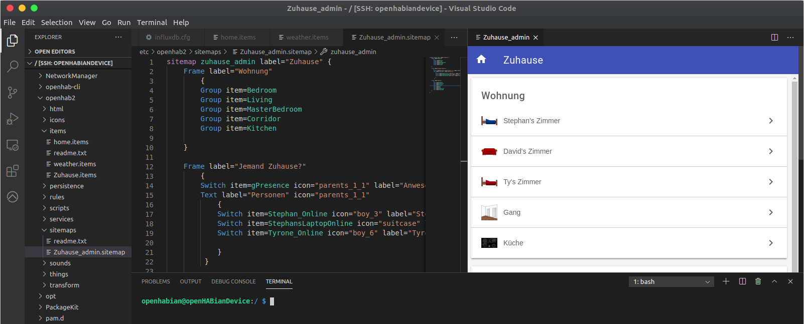
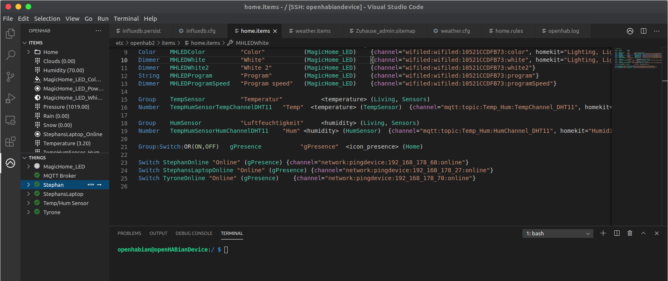
OpenHAB Sitemaps und Items einrichten
Voraussetzungen: OpenHAB VS Code einrichten
Sitemaps einrichten und bearbeiten
In "/etc/openhab2/sitemaps" eine Datei Zuhause.sitemap erstellen
Eine Beispiel Sitemap kann hier heruntergeladen werden Durch klicken auf das Openhab logo oben rechts, während man eine .sitemap Datei geöffnet hat, wird eine Vorschau des Basic UI geladen
Items einrichten und bearbeiten
In "/etc/openhab2/items" eine Datei home.items erstellen
Eine Beispiel Items Datei kann hier heruntergeladen werden
Durch das Klicken auf das Openhab Logo links, öffnet sich eine Liste aller Items und Things, die im Paper UI eingerichtet wurden. Diese können durch einen Doppelklick in die gerade geöffnete .items Datei eingefügt werden.
Hier gehts zur Doku

Slide 13
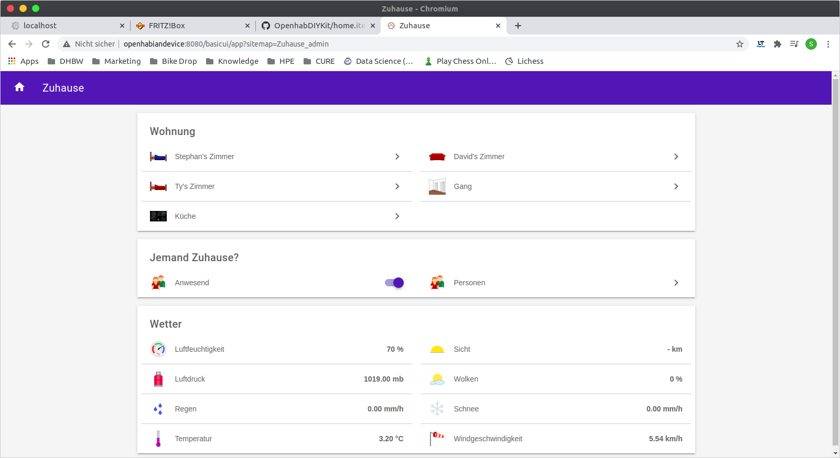
Basic UI + IOS App einrichten
Voraussetzungen: OpenHAB Sitemaps und Items aufsetzen
Schritte
Unter diesem Link kann das Basic UI erreicht werden. Dieses spiegelt die Einstellungen der Sitemap wieder. Es können auch mehrere Sitemaps erstellt werden und dann im Basic UI ausgewählt werden.
Im App Store oder Google Play Store nach "openHAB" suchen und die offizielle App installieren
In den Einstellungen der App bei lokale URL http://IP_des_Raspberry_PI:8080 eintragen und jetzt sollte nach einem Aktualisieren das Basic UI auch in der App verfügbar sein
Hier gehts zur Doku

Slide 14
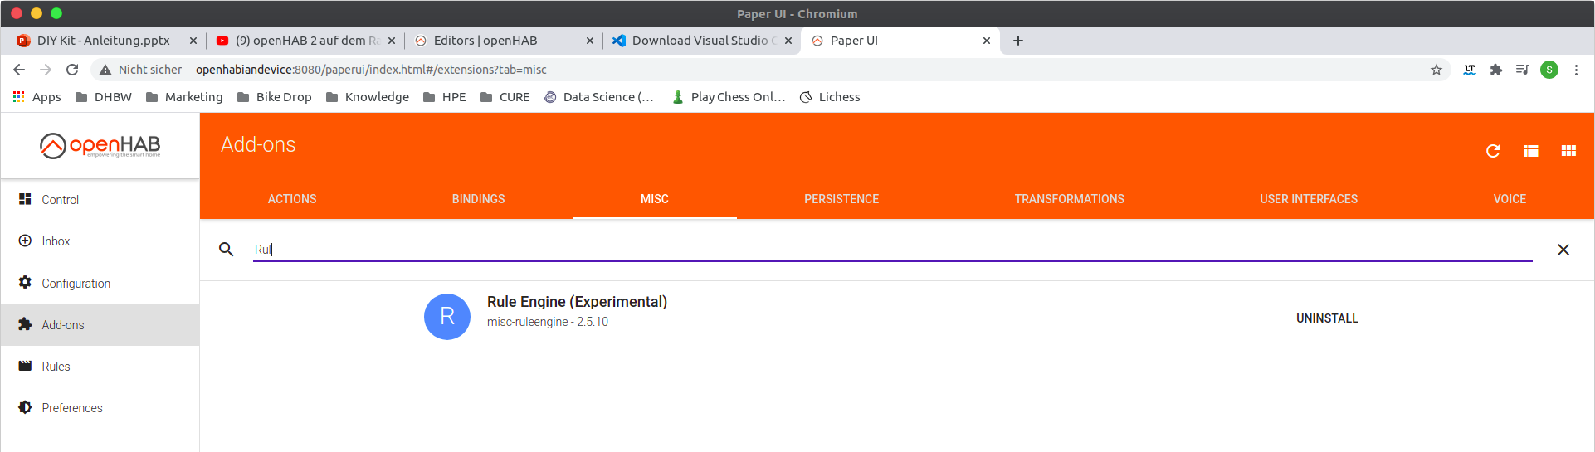
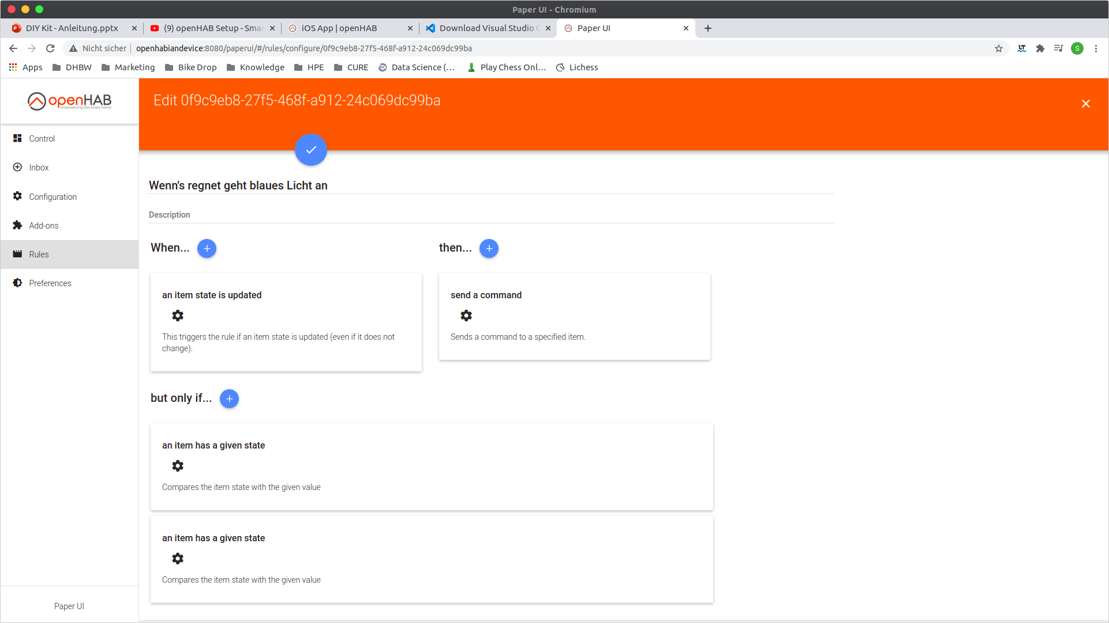
Automations-Regeln erstellen
Voraussetzungen: OpenHAB Sitemaps und Items einrichten
Schritte
Unter diesem Link Add-ons > Misc nach Rules Engnine suchen und die Rule Engine (Experimental) installieren
Nach einer Weile sollte links ein neuer Tab "Rules" erscheinen
Hier können einfach per UI Automation Regeln erstellt werden
Hier gehts zur Doku

Slide 15
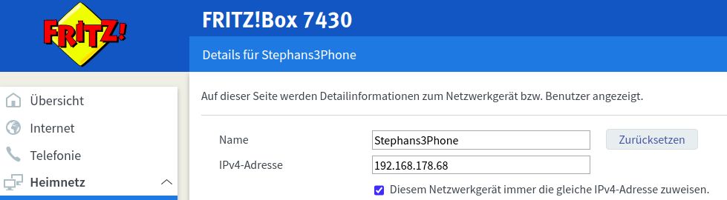
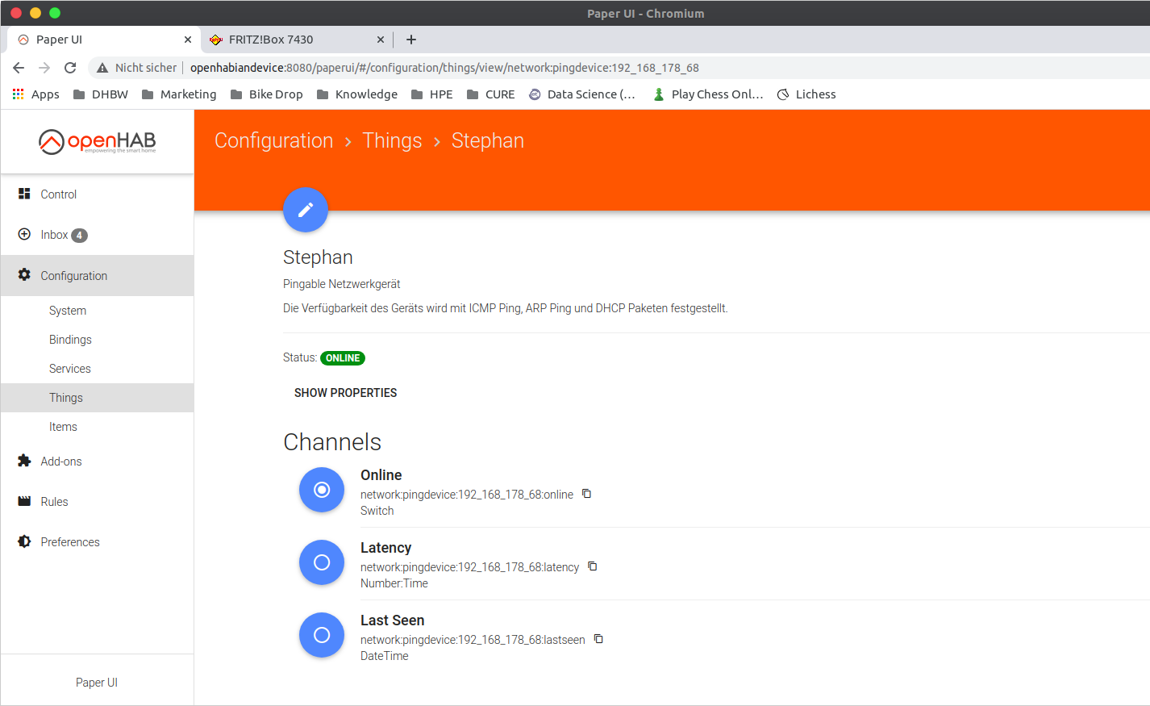
Anwesende Person erkennen
Voraussetzungen: OpenHAB VS Code einrichten
Schritte
Im OpenHAB PaperUI unter Add-ons > Bindings das
Network-Binding installieren
Im UI des Wlan-Modems alle zu trackenden IP Adressen raussuchen (wichtig ist hierbei, dass man festlegen muss, dass den Geräten immer die selbe IP zugeordnet wird im Netzwerk)
Bei Inbox auf + drücken und Network Binding auswählen. Hier jetzt die entsprechenden Geräte und ihre IP Adressen als Things hinzufügen
Hier gehts zur Doku

Slide 16
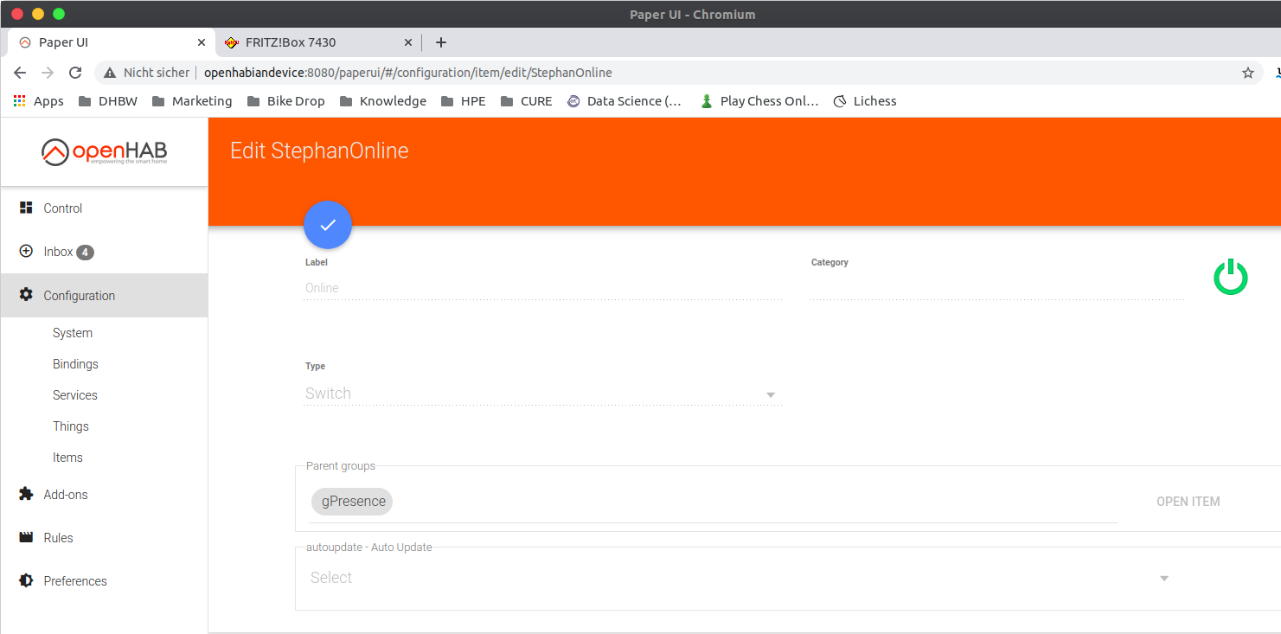
Anwesende Person erkennen
Voraussetzungen: OpenHAB VS Code einrichten
Schritte
Mit VS Code im "etc/openhab2/items" einer .items Datei folgende Gruppe hinzufügen Group:Switch:OR(ON,OFF) gPresence "gPresence" <icon_presence>
Im OpenHAB PaperUI können jetzt unter Configuartion > Things die in 3. erstellten Things ausgewählt werden und dem Channel Online ein Item hinzugefügt werden. Wichtig ist hierbei, dass den Items die Parent group gPresence zugeordnet wird
Jetzt können die einzelnen Items über VS Code
in die Sitemaps und Items aufgenommen werden,
wobei die Gruppe gPresence entweder On oder Off
ist, falls irgendeines der getrackten Geräte Zuhause
ist. Damit könnten bspw. Automationen erstellt werden
nach dem Motto, wenn niemand Zuhause ist, schalte
die Heizung und Licht aus.
Hier gehts zur Doku

Slide 17
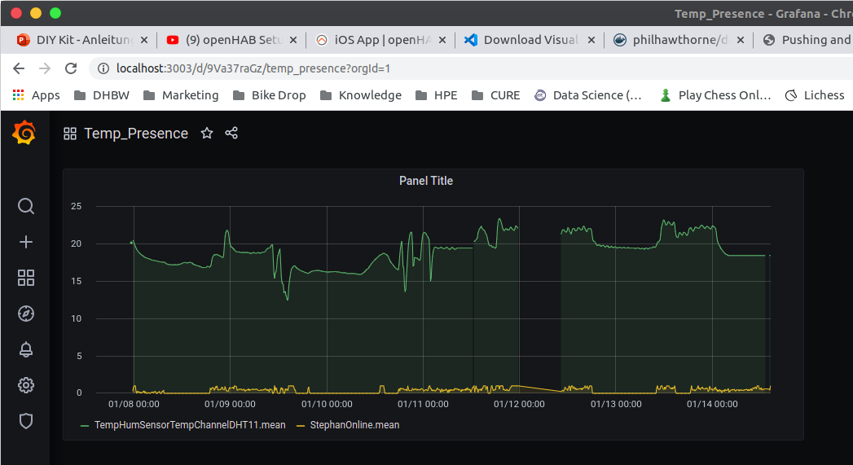
Persistenz mit InfluxDB und Grafana
Voraussetzungen: OpenHAB VS Code einrichten
Schritte
Hier Docker installieren auf dem PC
Nach erfolgreicher Einrichtung, folgenden Befehl ausführen:
docker run -d \ --name persistence_openhab \ -p 3003:3003 \ -p 3004:8083 \ -p 8086:8086 \ -v /path_where_you_want_to_store_the_data/influxdb:/var/lib/influxdb \ -v /path_where_you_want_to_store_the_data/grafana:/var/lib/grafana \ stephandiegeilesau/persistence_openhab:latest
Bei den beiden Flags –v kann der Ort auf dem eigenen PC definiert werden, wo die Daten persistent in Form von MySQL Daten gespeichert werden sollen.
Im OpenHAB Paper UI Add-ons > Persistence das Add-on InfluxDB (v 1.0) installieren
Mit VS Code "/etc/openhab2/services/influxdb.cfg" durch den Inhalt dieser .cfg hier ersetzten und bei url die IP Adresse des PCs, wo der Docker Container läuft ersetzen
5. Am PC sollte jetzt unter diesem Link Grafana erreichbar sein. Hier können Dashboards erstellt werden.
Hier gehts zur Doku

Slide 18
Tipps für weitere Funktionalitäten
IOS App – Wie Sie unterwegs Ihr Haus steuern finden Sie hier + hier
Wetter – Wie Sie das Wetter einbinden finden Sie hier
Apple Home – Verbinden Sie die Anwendung mit Apple Home hier

Slide 19
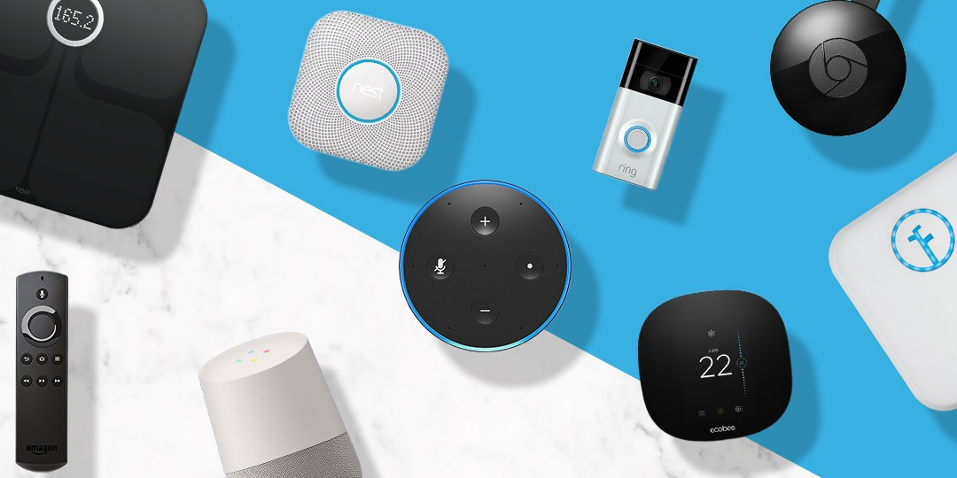
Danke!
für Ihre Aufmerksamkeit!

